Slide 1

Районное методическое объединение преподавателей – организаторов ОБЗР
10 сентября 2025 г.
Подведение итогов и 2024-2025 учебного года
Планирование мероприятий на 2025-26 учебный год
Информационно-методический центр Приморского района Санкт-Петербурга

Slide 2
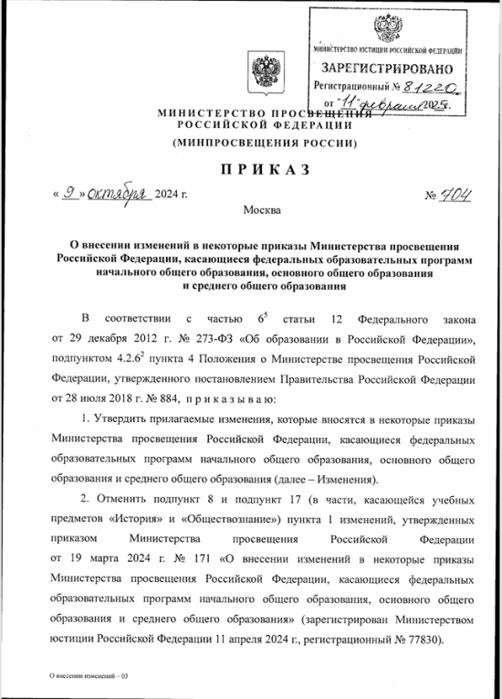
Рабочие программы по ОБЗР
https://cloud.mail.ru/public/C7a2/EcSBqCQ86

Slide 3
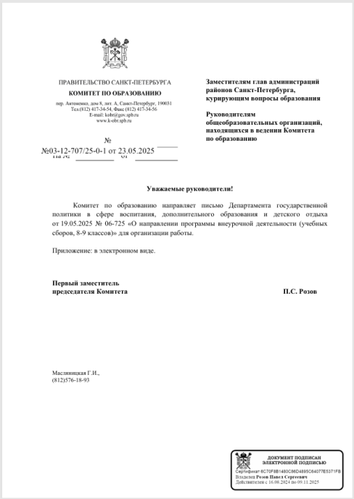
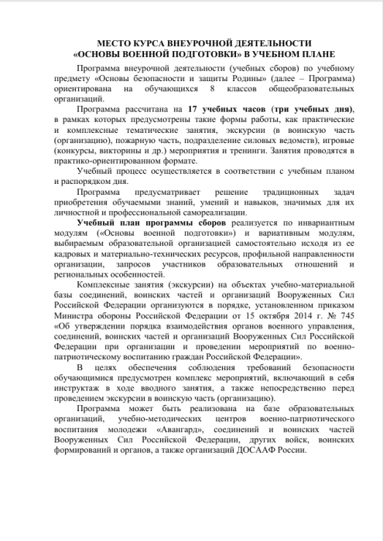
Учебные сборы для
8-х классов
https://cloud.mail.ru/public/ibfB/e9F1UZV97

Slide 4
Учебные сборы для 10-х классов
Письмо Министерства просвещения РФ от
14 февраля 2023 г. N 03-287
“О направлении инструктивного письма”
https://www.garant.ru/products/ipo/prime/doc/406412569/

Slide 5
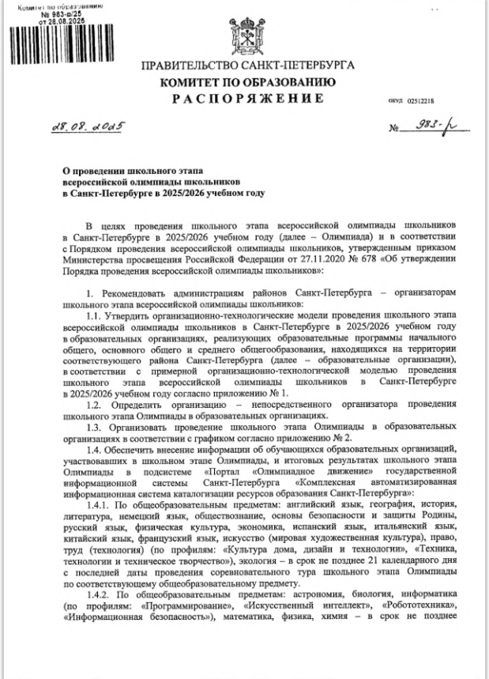
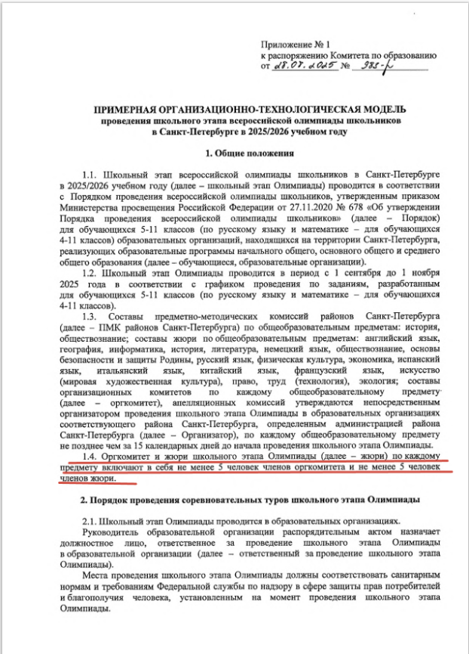
Порядок проведения школьного этапа ВсОШ

Slide 6
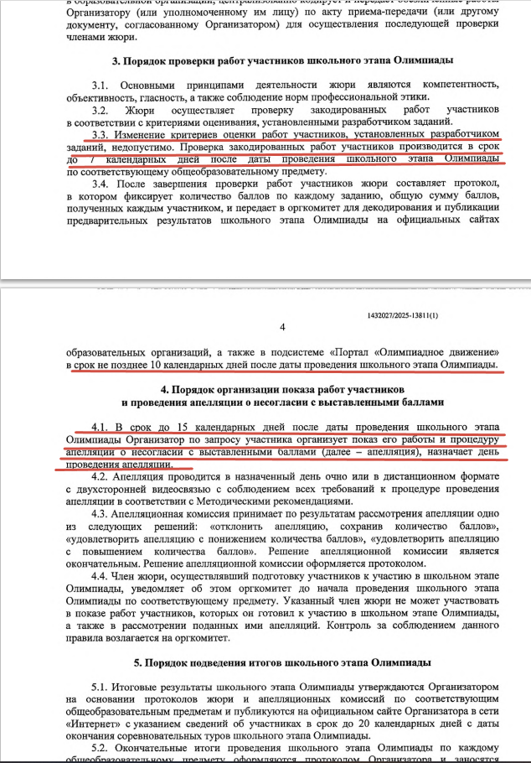
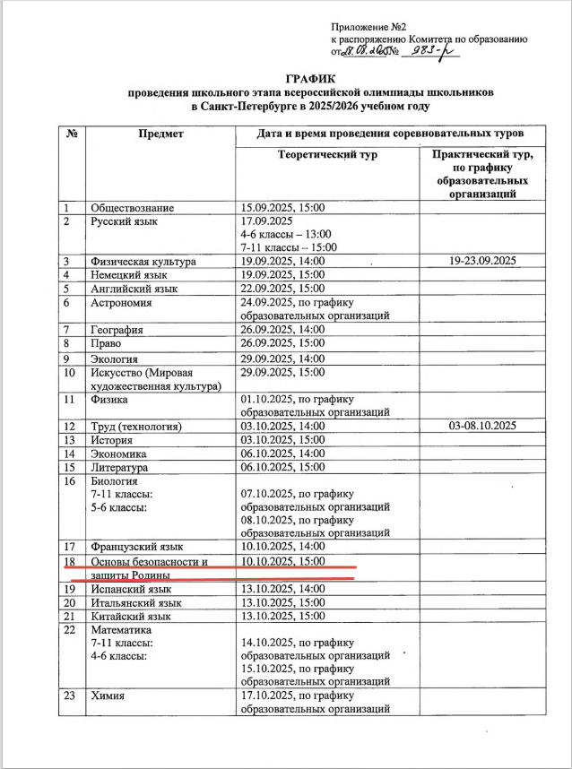
Порядок проведения школьного этапа ВсОШ

Slide 7
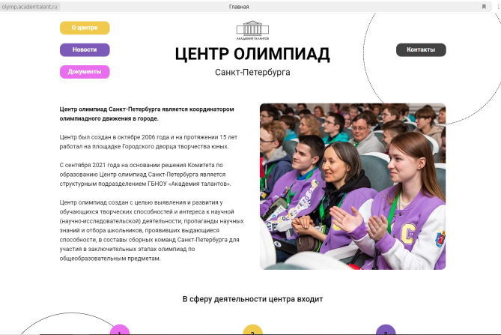
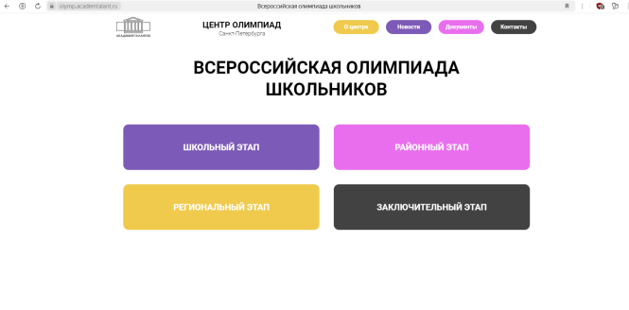
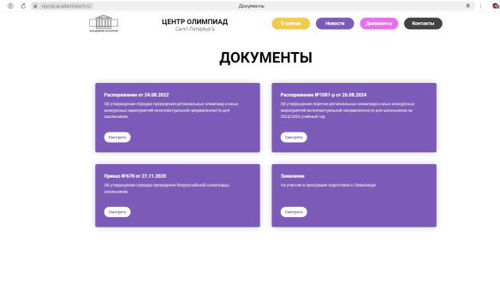
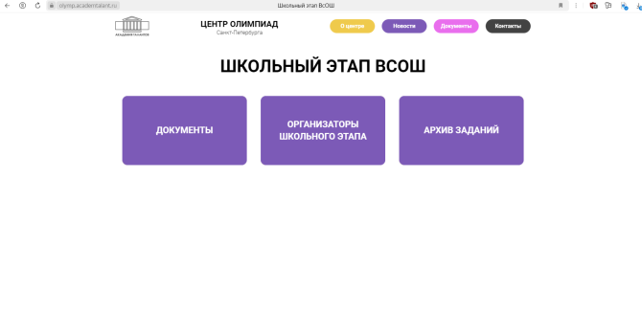
ВСОШ по ОБЗР ШКОЛЬНЫЙ ЭТАП
https://olymp.academtalant.ru/

Slide 8
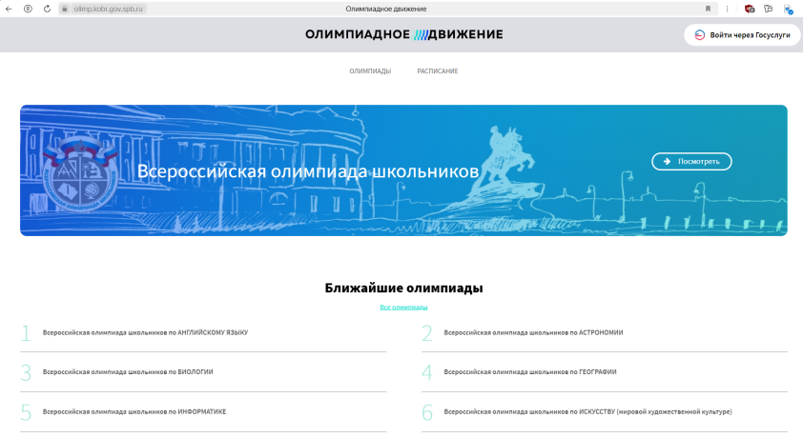
ВСОШ по ОБЗР ШКОЛЬНЫЙ ЭТАП
Все участники должны быть внесены на портал «Олимпиадное
движение» до начала школьного этапа!!!!! Даже победители и призеры!
Это ответственность образовательного учреждения

Slide 9
ВСОШ по ОБЗР ШКОЛЬНЫЙ ЭТАП
Олимпиада проводится 10 октября 2025 года, начало в 15.00.
Оргмодель проведения будет опубликована не позднее, чем за 15 дней до проведения олимпиады.
Задания на школьный этап составляет Городская предметно-методическая комиссия.
Чек-лист для школ:
Теоретический тур | Проверка работ | Внесение предварительных результатов на портал ОД | Показ работ и апелляция | Итоговые результаты | Отчет на Почту методиста | Внесение итоговых данных на портал ОД
10.10.2025, 15:00 | 17.10.2025 | 20.10.2025 | 25.10.2025 | 27.10.2024 | 27.10.2024 | 27.10.2024
НЕ ПОЗДНЕЕ!!!!

Slide 10

Заявки на участие команд принимаются по ссылке
https://spmu25reg.netlify.app/
(основной вариант) или по электронной почте (резервный вариант):
info@spbropp.ru согласно прилагаемой форме
(Приложение № 1 к Положению) строго в формате Excel.
После завершения регистрации (после 16.00 12.09.2025г.) на указанную почту команды получаютподтверждение приема заявки на участие). При отсутствии подтверждающего письма команды вправе направить запрос на участие на
info@spbropp.ru, но не позднее 15.09.2025г.
https://cloud.mail.ru/public/72nF/Q86pGFwLj

Slide 11
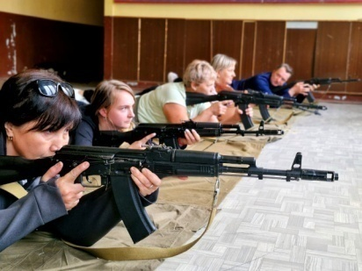
Курсы по ОБЗР
АППО 72 часа «Методические основания изучения курса ОБЗР
в контексте ФГОС» с 16.09.2025 г. по 23 декабря 2025 г.
по вторникам с 15.00.
Конец ноября (предварительная дата 27 ноября 2025 г.) городская
Конференция «Актуальные вопросы обеспечения безопасности
жизнедеятельности».

Slide 12
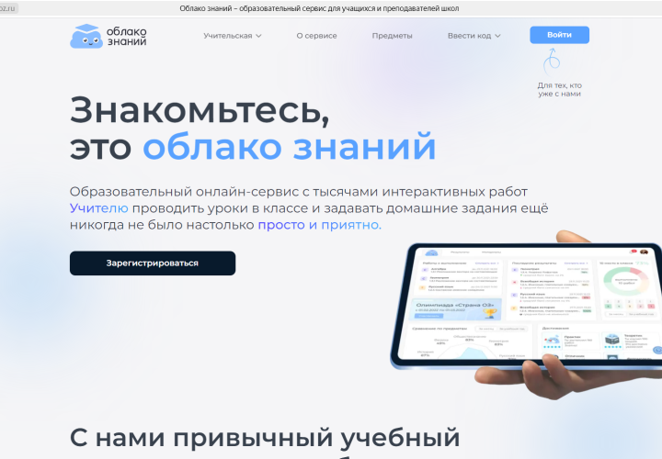
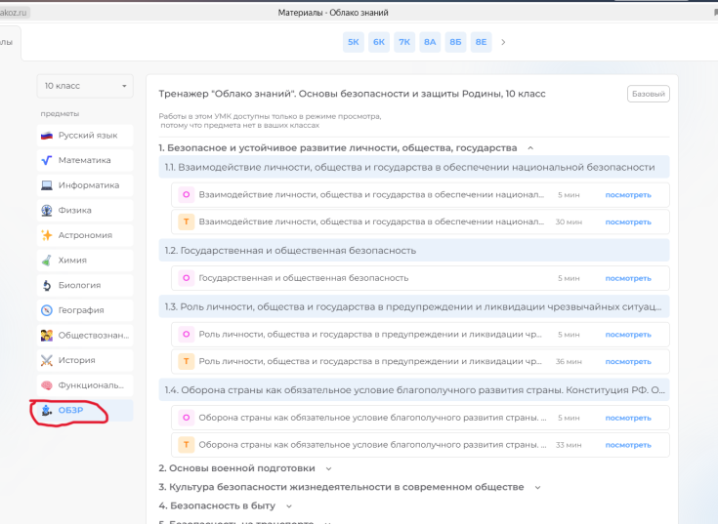
Методическая помощь
в сопровождении уроков ОБЗР
https://oblakoz.ru/

Slide 13
СПАСИБО ЗА ВНИМАНИЕ

